Slide 1


Slide 2


Slide 3


Slide 4
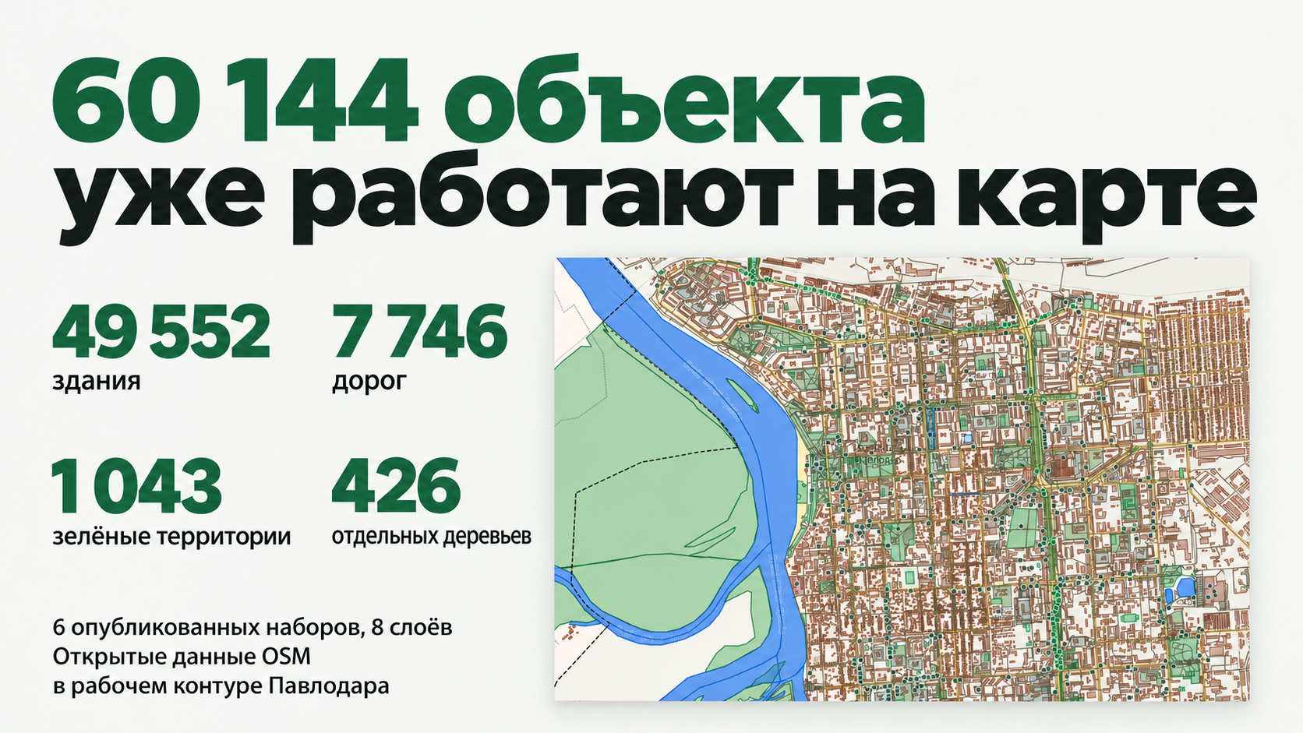

Slide 5

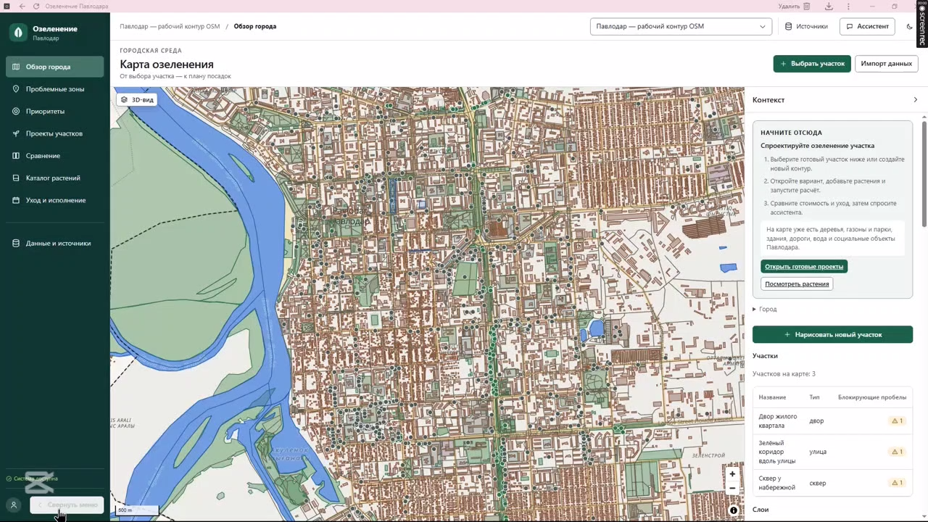
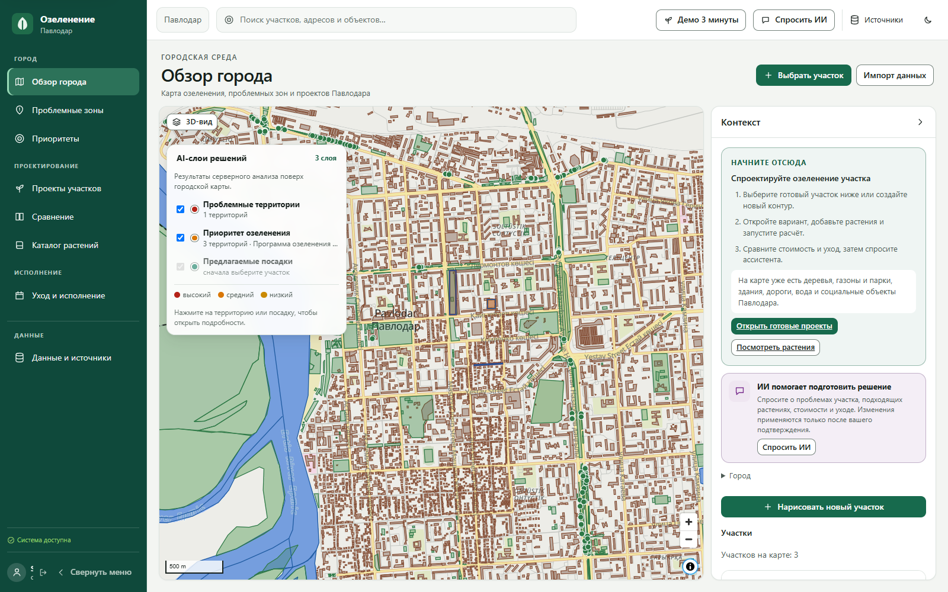
От карты
к решению

Slide 6
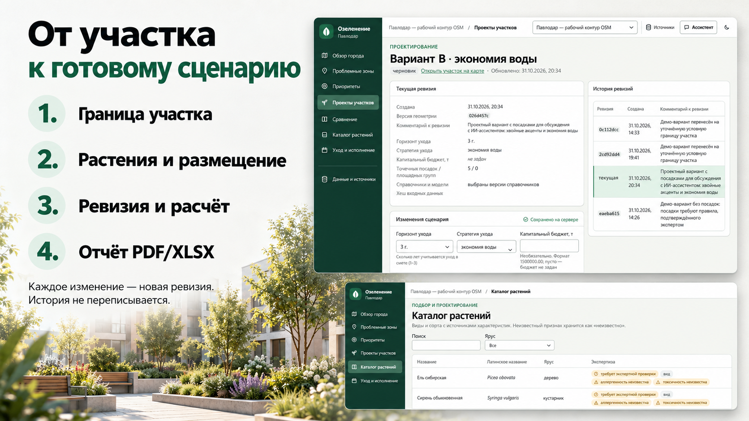

Slide 7

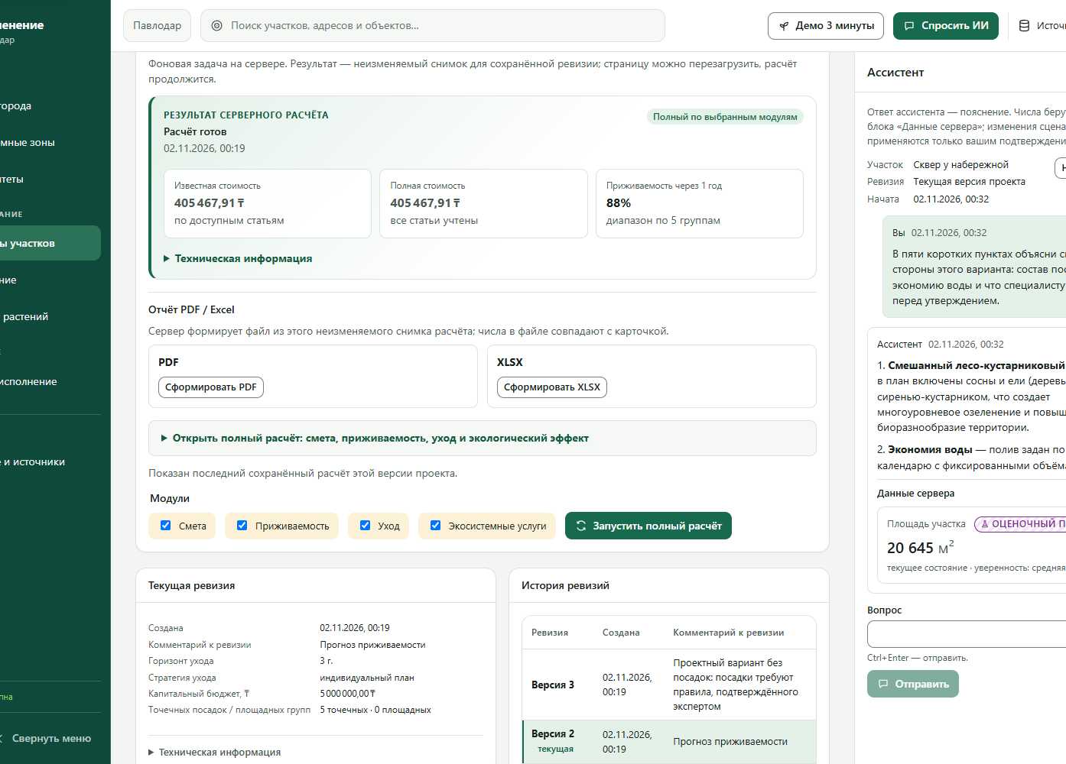
Ответ опирается на сохранённый расчёт

Slide 8
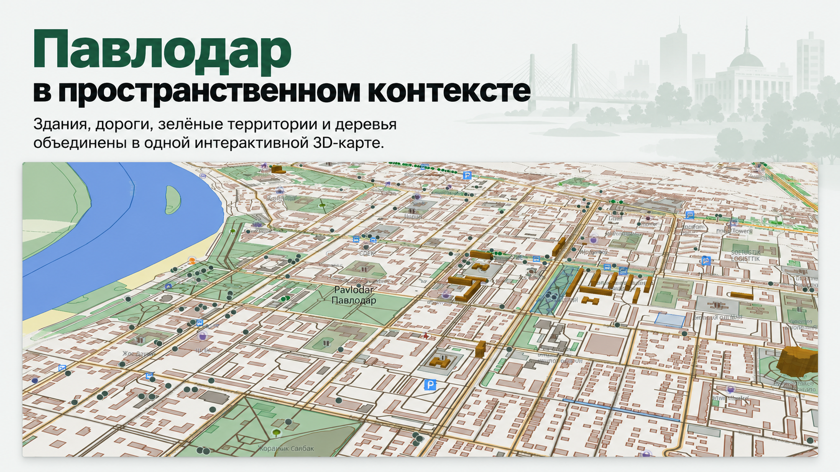
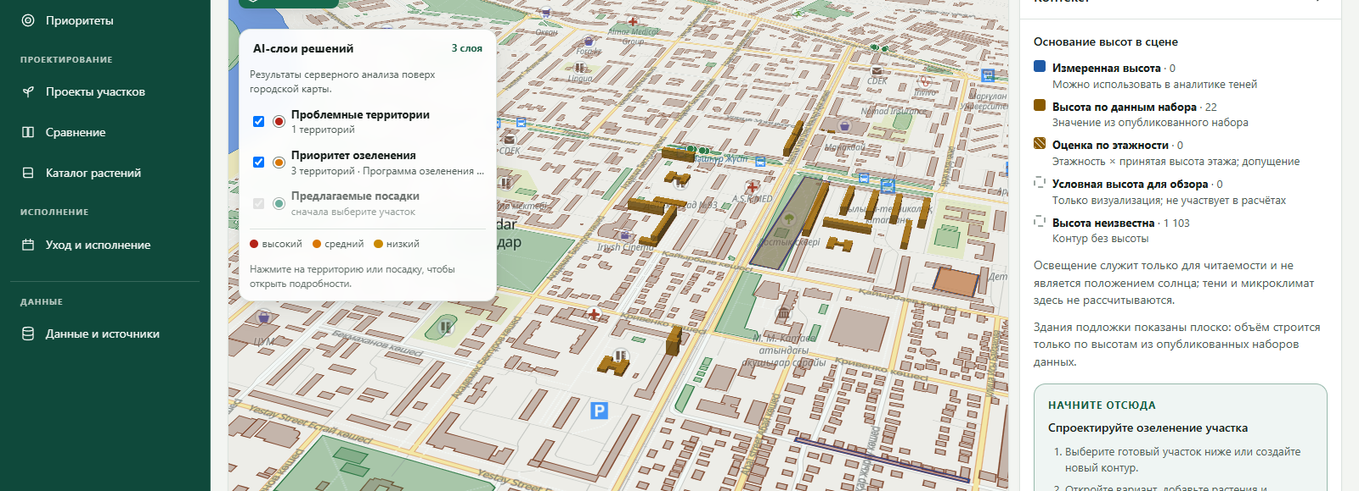

Slide 9
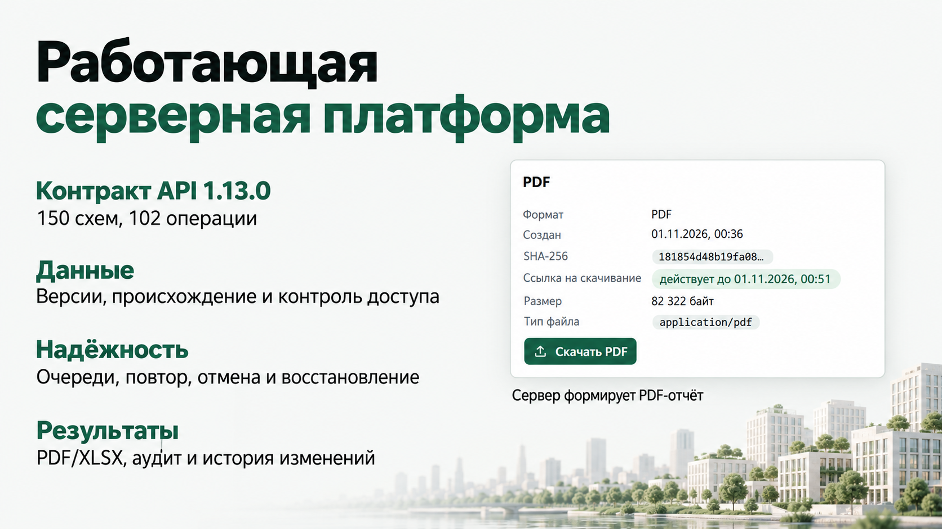
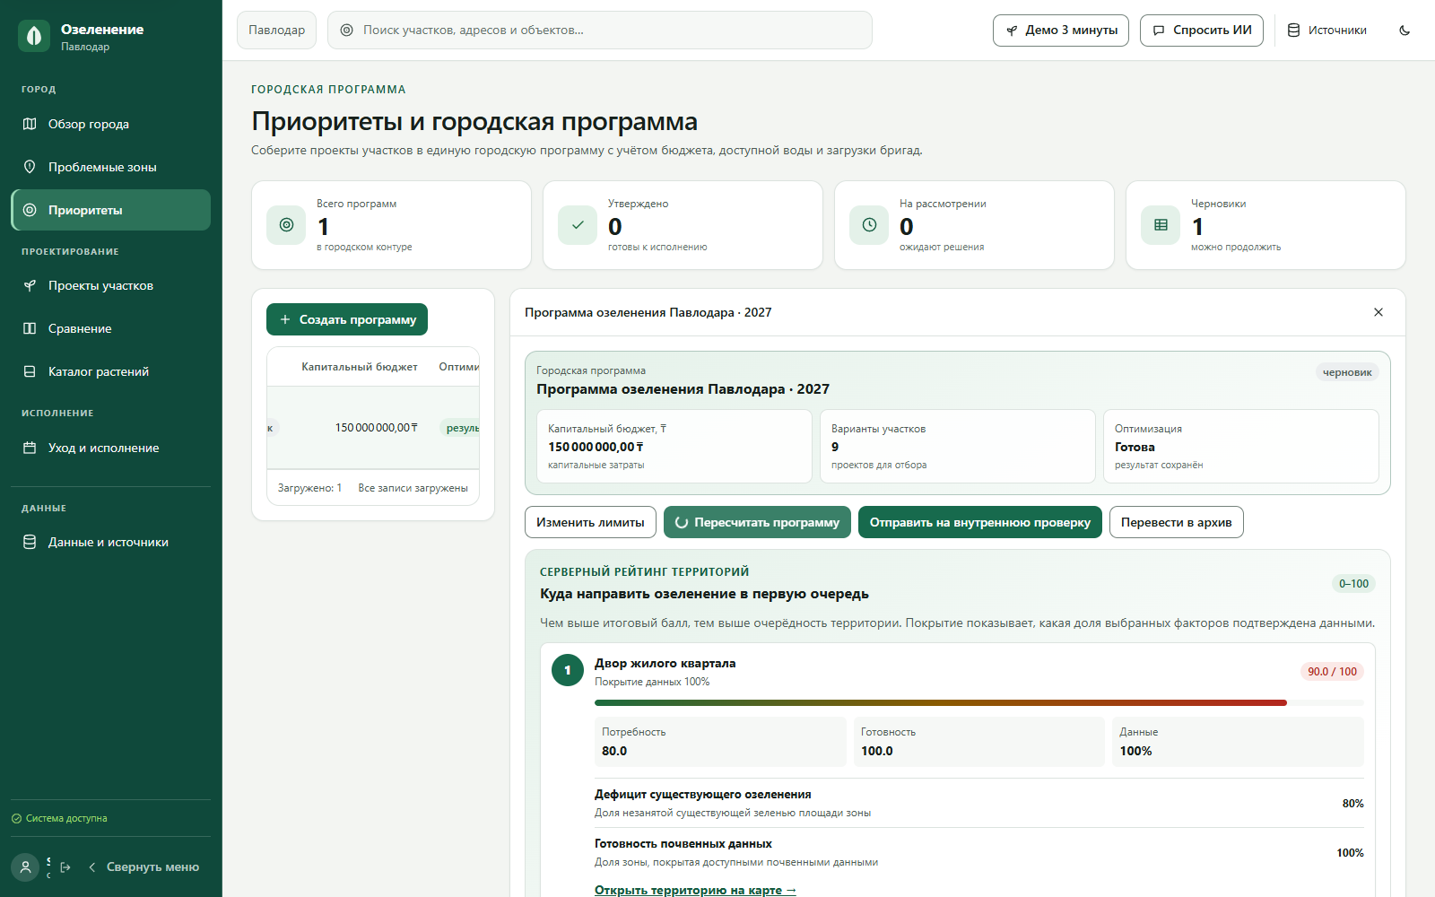
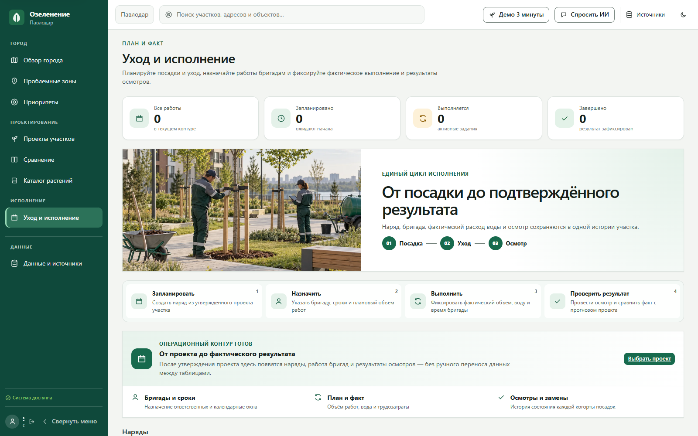
От городского приоритета
к подтверждённому результату
Одна цепочка данных: программа выбирает проекты, исполнение фиксирует план и факт.
01 Приоритеты и бюджет
02 Наряд, бригада, факт
Решение не заканчивается визуализацией. Оно доходит до работ и проверки результата.

Slide 10
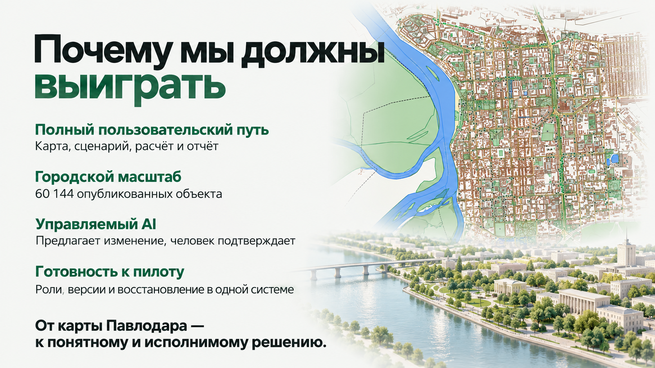
Полный цикл решения
Данные → приоритет → проект → расчёт → исполнение
Городской масштаб
60 144 объекта Павлодара уже работают на карте
Управляемый AI
Объясняет серверные факты. Изменения применяет только специалист.
Исполнимый результат
Смета, программа, наряды, осмотры и PDF в одной системе
Не карта ради карты. Контур принятия и исполнения решений.

